Slide 1
Trabajo práctico 1
Grupo N° …

Slide 2
Ejercicio 1 y 2 se muestran a desde el código

Slide 3
Ejercicio 3

Slide 4
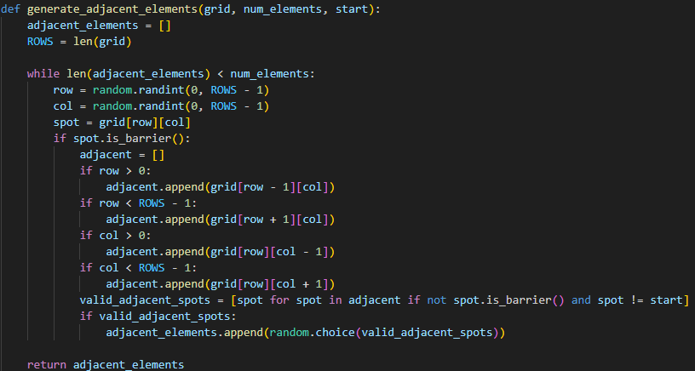
Ejercicio 3: Temple simulado
Debemos definir:
Estado inicial
Temperatura inicial
Coeficiente de enfriamiento
Estado inicial: El estado inicial lo generamos de manera aleatoria, definiendo en este caso 15 nodos que siempre serán adyacentes a las barreras:

Slide 5
Temperatura inicial:
Coeficiente de enfriamiento:
La temperatura inicial se determinó mediante prueba y error en un valor de 100.
Con valores muy altos de temperatura se empeoraron los tiempos de ejecución y en algunos casos también la solución proporcionada.
Con valores muy bajos en ciertas ocasiones la solución era peor que con temperaturas ligeramente más altas
De igual manera, el coeficiente de enfriamiento se estableció en 0.99 mediante prueba y error.
Con valores menores, por ejemplo 0.90, se redujo la cantidad de iteraciones y aumentó el costo final de la solución proporcionada.
Con valores mayores, por ejemplo 0.9999, el tiempo de ejecución era significativamente más alto, no compensando la escasa mejora de la solución proporcionada.

Slide 6
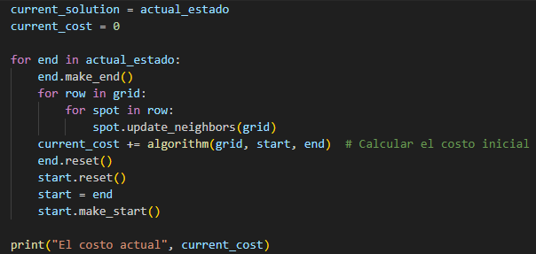
Algoritmo:
El costo actual se define inicialmente como 0, para luego calcular su valor mediante el algoritmo de A*:
El costo de la mejor solución se asume inicialmente como infinito, de manera que el costo actual será tomado como el mejor en la primera iteración:

Slide 7


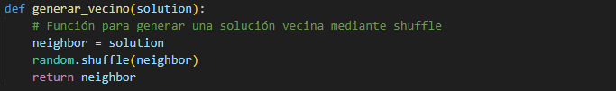
Defino la temperatura actual igual a la inicial y creamos las listas de costos finales y de iteraciones para luego poder graficarlo:
Y dentro del bucle:
Como método de parada se eligió que el bucle termine cuando la temperatura actual sea menor a 1.
Luego para conseguir una solución vecina y determinar su costo, se realizó un “shuffle” a la solución actual:
Y luego calculamos su costo de igual manera que para el costo de la solución actual.

Slide 8
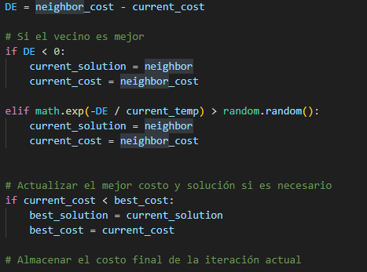
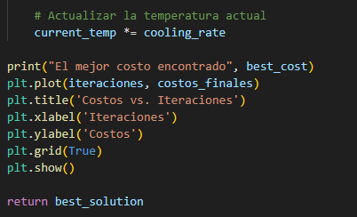
Delta de Energía y aceptación del nuevo vecino:
Calculamos la diferencia entre el costo del nuevo vecino y de la solución actual.
Si ésta es negativa, significa que la solución encontrada es mejor que la actual, por lo tanto la tomamos.
Si es positiva, la aceptamos con cierta probabilidad.
En el caso de que el costo actual que hemos conseguido sea menor que el mejor costo hasta el momento, entonces se actualizará el mismo.
Al terminar el proceso de comparación de costos, se aplica el coeficiente de enfriamiento y se grafica:

Slide 9
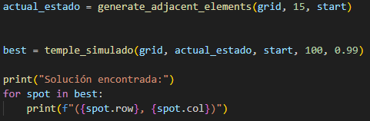
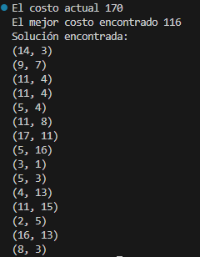
Llamada a la función Temple simulado:
Por último llamamos a la función temple simulado y mostramos la mejor solución encontrada:
Ejemplo de salida obtenida por consola:

Slide 10
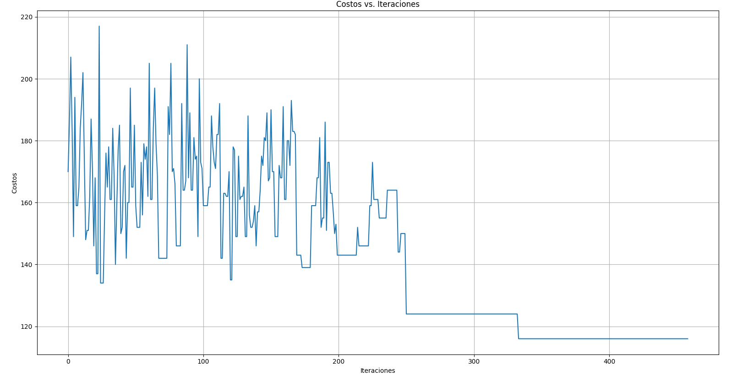
Gráfico de costo final vs Iteraciones:

Slide 11
Ejercicio 4

Slide 12
Ejercicio 4 - versión renzo
Variables y atributos a definir previamente:
Filas y columnas de tablero
Ubicación de obstáculos
Punto de inicio
Cantidad de individuos
Población → shuffle de obstaculos
Códigos de productos
Valor de decremento de temp
Probabilidad de aceptación
Valor límite de temp
Cant de órdenes
Cant de productos
Cant de generaciones
N mejores individuos
x
y
costo_g
costo_h
padre
Nodo
filas
columnas
obstaculos
Tablero

Slide 13
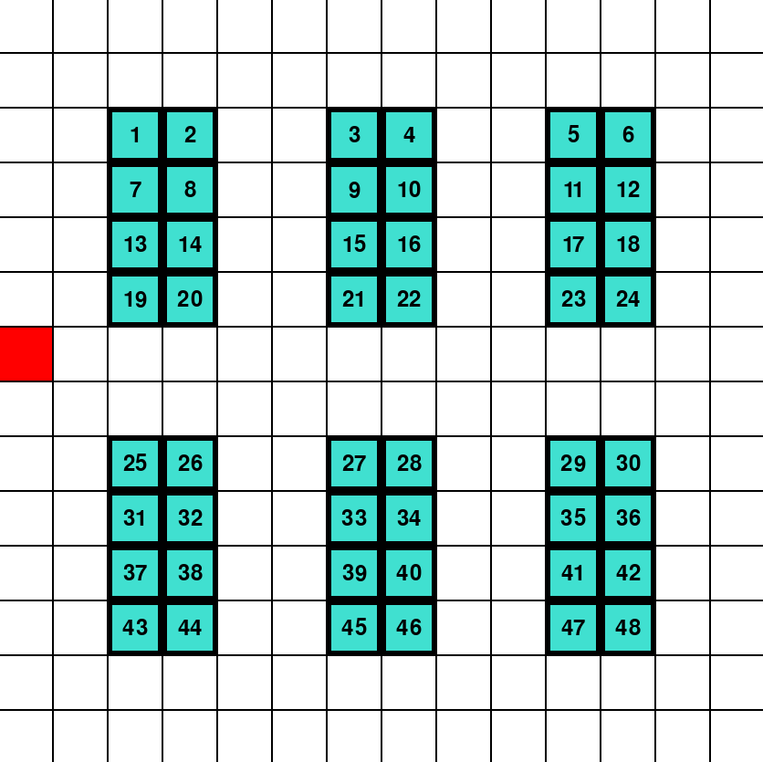
Población inicial
Individuo 2 = shuffle(obstaculos)
…
Individuo 1 = obstáculos
Individuo 8 = shuffle(obstaculos)

Slide 14
Productos
Órdenes
Un producto por obstáculo
Individuo 1 = [(2,2) , (2,3) , (2,6) , (2,7) , … , (11,10) , (11,11)]
Producto = [ 1 , 2 , 3 , 4 , … , 47 , 48 ]
Creación de M listas con N cantidad de valores aleatorios de “Producto”

Slide 15
Algoritmo genético
Paso 1:
Asociar número de producto con posición de tupla en el individuo de una orden

Slide 16
Algoritmo genético
Paso 2:
Modificar recorrido para que el agente recorra por los pasillos y no sobre obstáculos.

Slide 17
Algoritmo genético
Paso 3:
Encontrar todos los órdenes posibles para buscar los productos de la lista (siempre empezando del inicio).

Slide 18
Algoritmo genético
Paso 4:
Realizar el algoritmo de temple revenido y encontrar mínimos locales

Slide 19
Algoritmo genético
Paso 5:
Agregar energía de la orden a una lista y luego sumar las energías de cada orden para el individuo

Slide 20
Generaciones
Energía total de individuos
Crear nueva población
Ordenar energías de menor a mayor
Mantener los dos mejores y hacer 6 mutaciones
Obtener los 4 mejores individuos

Slide 21
Mutación
Población anterior
Mutación de población
1° mejor individuo
2° mejor individuo
3° mejor individuo
4° mejor individuo
5° mejor individuo
6° mejor individuo
7° mejor individuo
8° mejor individuo
1° mejor individuo
2° mejor individuo
1° mejor individuo mutado 1
4° mejor individuo mutado 2
2° mejor individuo mutado 1
3° mejor individuo mutado 2
4° mejor individuo mutado 1
1° mejor individuo mutado 2

Slide 22
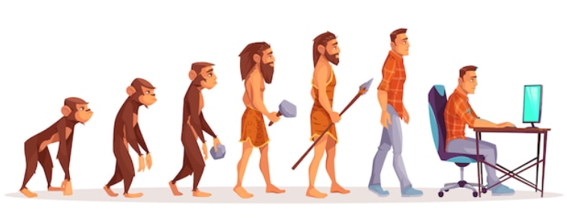
Mutación
Mutación 1
Mutación 2
[(2,2) , (2,3) , (2,6) , (2,7) , (2,10) , (2,11)]
[(2,2) , (2,3) , (2,6) , (2,7) , (2,10) , (2,11)]
Shuffle
[(2,2) , (2,3) , (2,6) , (2,10) , (2,11) , (2,7)]
[(2,2) , (2,3) , (2,6) , (2,10) , (2,11) , (2,7)]

Slide 23
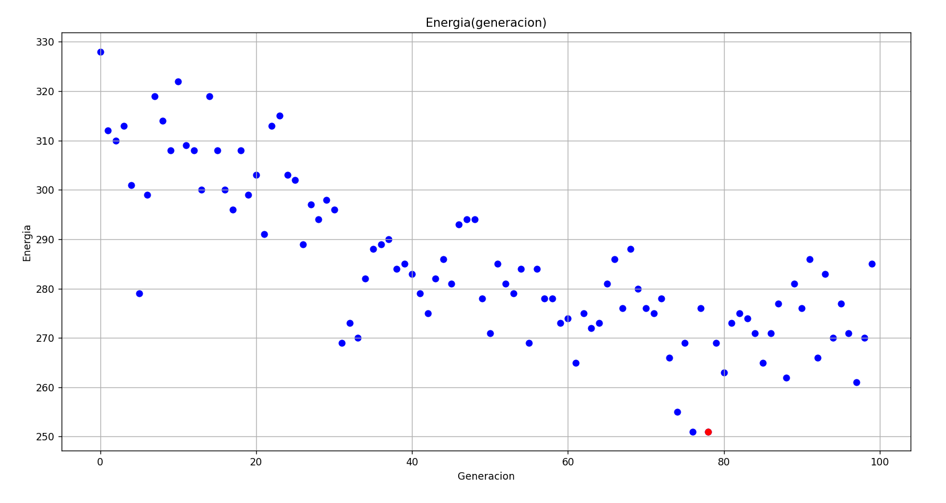
Toma de decisión
Energía de los mejores individuos por población
Individuo con menor energía

Slide 24
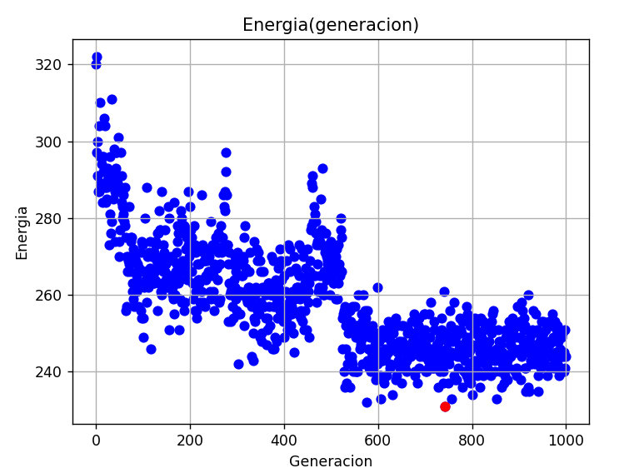
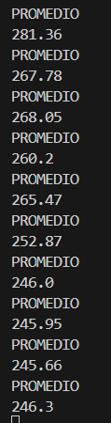
Dos maneras de verlo:
Gráficamente
Analizando los promedios de las mejores
3 prod/orden
20 órdenes
1000 generaciones

Slide 25
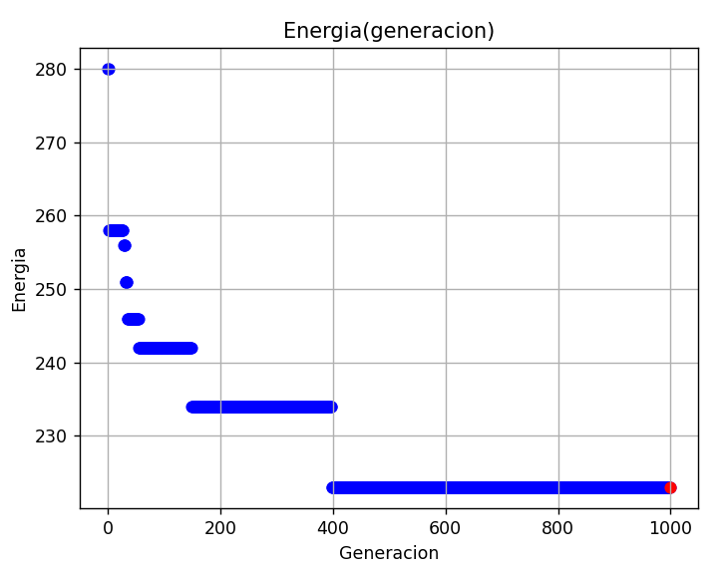
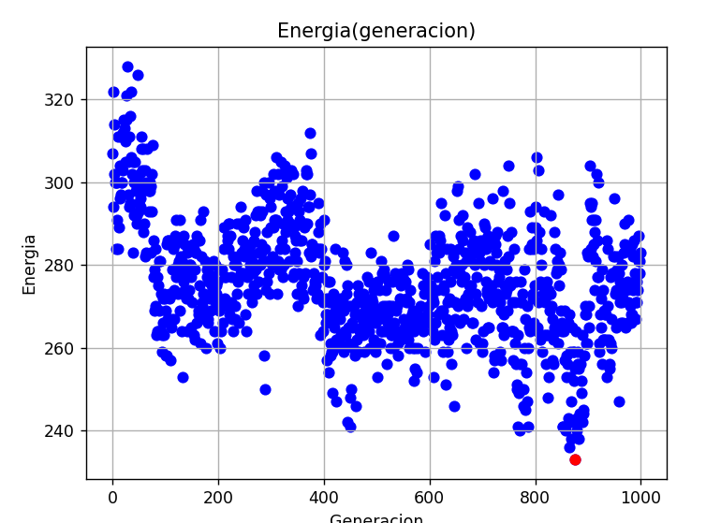
Diferentes valores para temple:
valor_limite_T = 0.9
valor_limite_T = 2
valor_limite_T = 10

Slide 26
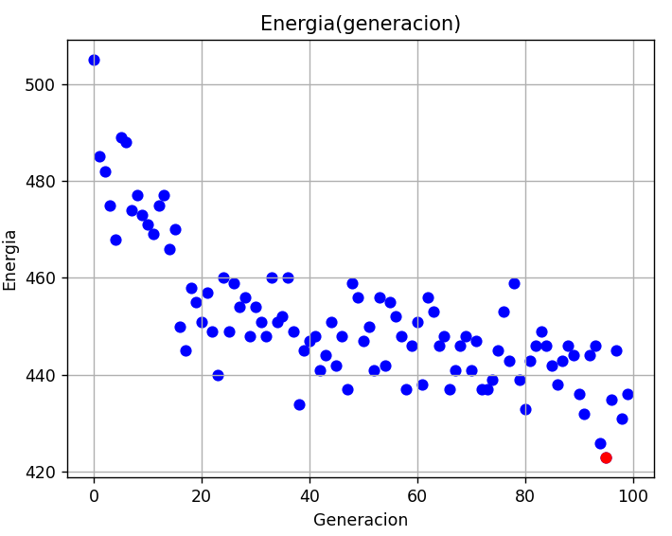
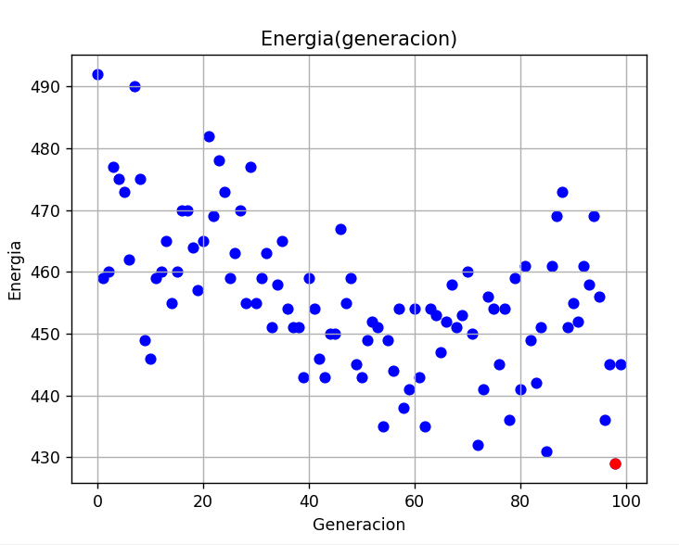
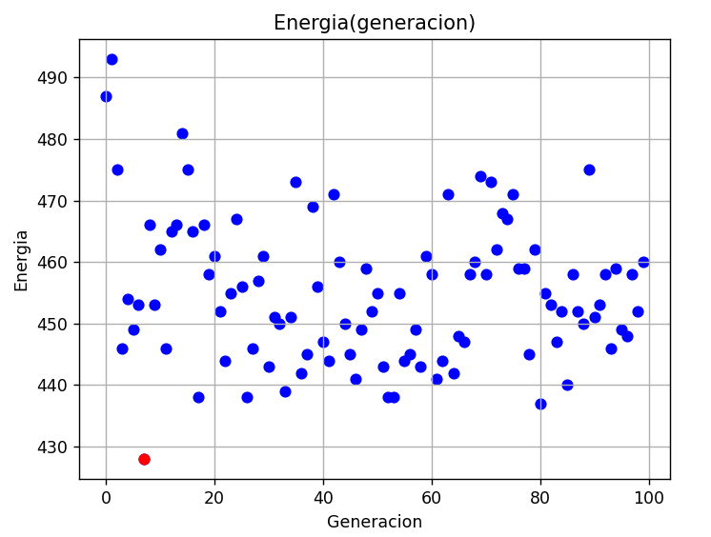
5 productos y 100 generaciones:
valor_limite_T = 0.3
valor_limite_T = 1
valor_limite_T = 10

Slide 27
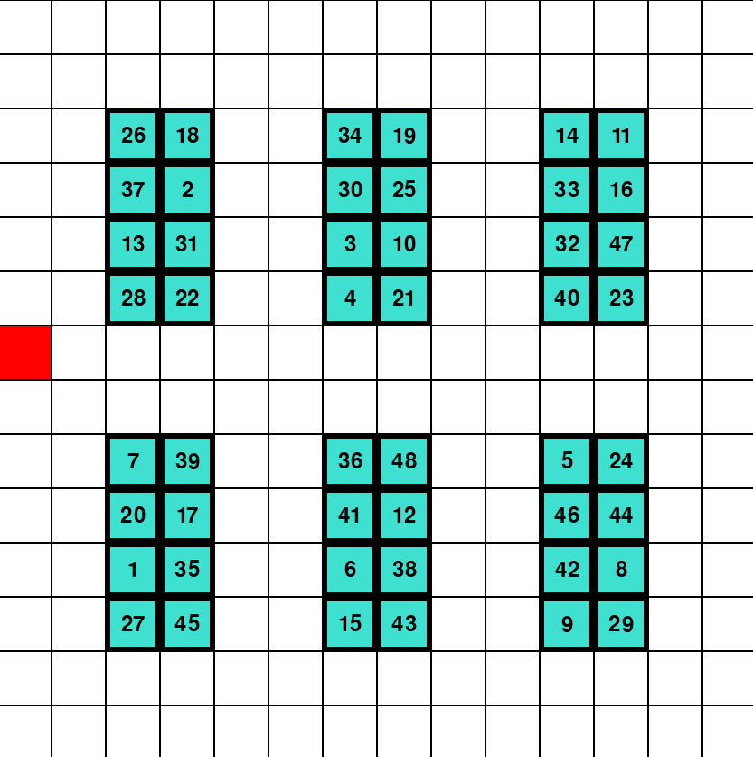
Resultado final

Slide 28
Muchas gracias

